Slide 1


















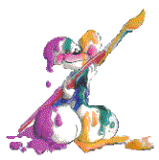


Slide 2







Slide 3






Slide 4



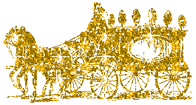
Шалтай-Болтай
Сидел на стене.
Шалтай-Болтай
Свалился во сне.
Вся королевская конница,
Вся королевская рать
Не может Шалтая,
Не может Болтая,
Шалтая-Болтая,
Болтая-Шалтая,
Шалтая-Болтая собрать!

Slide 5
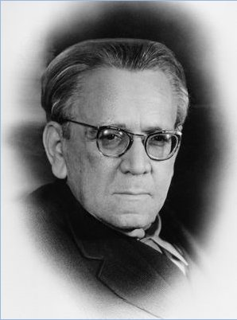


Маршак Самуил Яковлевич
(СССР, 3.11.1887 - 4.07.1964) – замечательный поэт, великолепный мастер перевода, человек высокой культуры и самых разнообразных интересов и знаний.

Slide 6
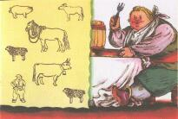






Робин-Бобин кое-как
Подкрепился натощак:
Съел теленка утром рано,
Двух овечек и барана,
Съел корову целиком
И прилавок с мясником,
Сотню жаворонков в тесте
И коня с телегой вместе,
Пять церквей и колоколен –
Да еще и недоволен!

Slide 7

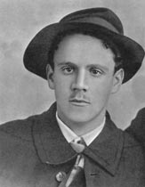
В 1912 году С.Я. Маршак поступает в Лондонский университет на факультет искусств.
Там он основательно изучает английский язык, историю литературы, а также историю страны, нравы и обычаи народа.

Slide 8




- Ты скажи, барашек наш,
Сколько шерсти ты нам дашь?
- Не стриги меня пока.
Дам я шерсти три мешка:
Один мешок – хозяину,
Другой мешок – хозяйке,
А третий – детям маленьким
На теплые фуфайки.

Slide 9



Знание русского детского фольклора.

Slide 10



- Где ты была сегодня, киска?
- У королевы у английской.
- Что ты видала при дворе?
- Видала мышку на ковре.

Slide 11

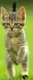


Потеряли котятки
На дороге перчатки
И в слезах прибежали домой.
- Мама, мама, прости,
Мы не можем найти,
Мы не можем найти
Перчатки!
- Потеряли перчатки?
Вот дурные котятки!
Я вам нынче не дам пирога.
Мяу-мяу, не дам,
Мяу-мяу, не дам,
Я вам нынче не дам пирога!
Побежали котятки,
Отыскали перчатки
И, смеясь прибежали домой.
- Мама, мама, не злись,
Потому что нашлись,
Потому что нашлись
Перчатки!
- Отыскали перчатки?
Вот спасибо, котятки!
Я за это вам дам пирога.
Мур-мур-мур, пирога
Мур-мур-мур, пирога
Я за это вам дам пирога!

Slide 12

Три крысы в костюмах и шапках из плюша,
Три утки в соломенных шляпках для суши,
Три кошки с вуалью прозрачной и тонкой
Да три собачонки без теплой попонки
Пошли на прогулку и встретили свинок,
Двух свинок в шелках с головы до ботинок.
Но скоро ударил раскатистый гром,
И все по домам побежали бегом.

Slide 13
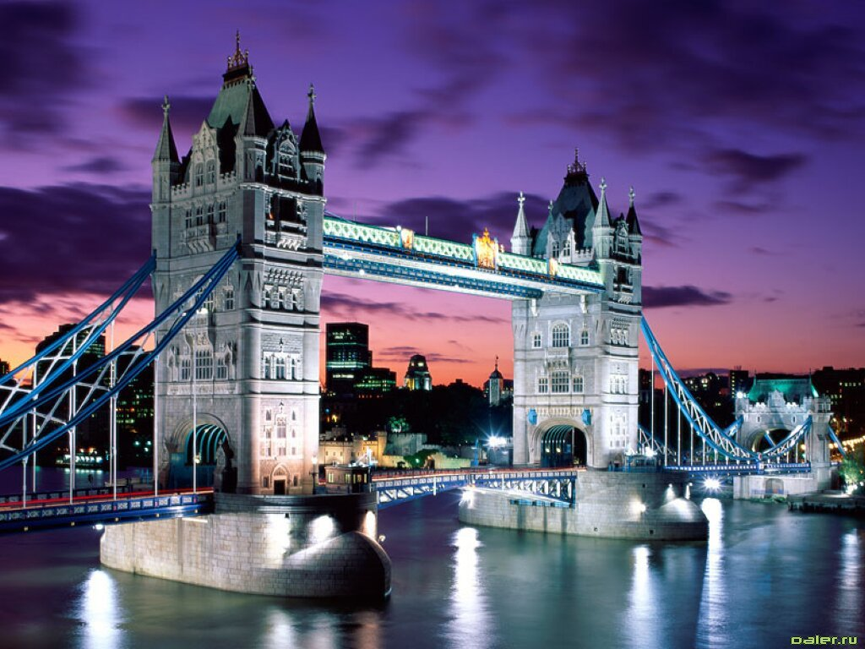
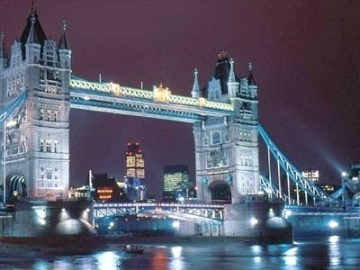
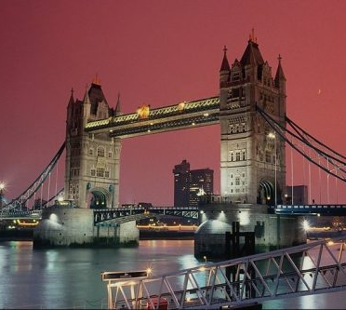
ЛОНДОНСКИЙ МОСТ!

Slide 14
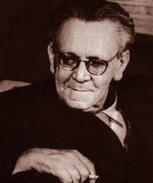




Slide 15




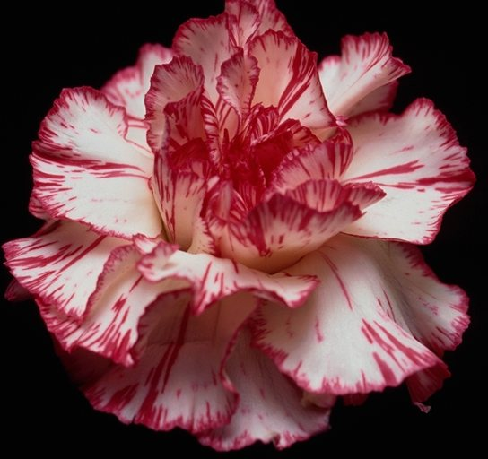



Slide 16


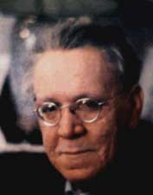


Slide 17


- Маленькая девочка,
Скажи, где ты была?
- Была у старой бабушки
На том конце села.
- Что ты пила у бабушки?
- Пила с вареньем чай.
- Что ты сказала бабушке?
- «Спасибо» и «Прощай».

Slide 18
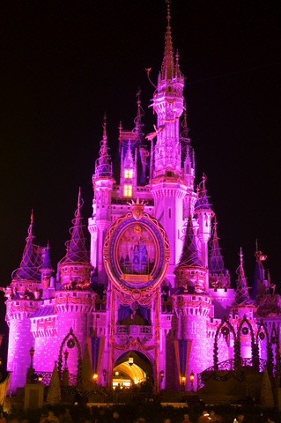

Slide 19


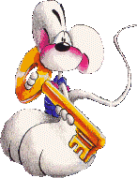

Вот вам ключ от королевства.
В королевстве – город,
А в городе – улица,
А на улице есть двор,
На дворе – высокий дом,
В этом доме – спаленка,
В спальне – колыбелька,
В колыбельке – ландышей
Полная корзинка.
Ландышей, ландышей
Полная корзинка.
Ландыши - в корзине,
Корзина – в колыбельке,
Колыбелька – в спаленке,
А спаленка – в доме.
Дом стоит среди двора.
Двор глядит на улицу.
А улица – в городе.
Город – в королевстве.
Вот от королевства ключ,
Ключ от королевства.

Slide 20

СОНЕТ 25
Кто под звездою счастливою рожден –
Гордится славой, титулом и властью.
А я судьбой скромнее награжден,
И для меня любовь – источник счастья.
Под солнцем пышно листья распростер
Наперсник принца, ставленник вельможи.
Но гаснет солнца благосклонный взор,
И золотой подсолнух гаснет тоже.
Военачальник, баловень побед.
В бою последним терпит пораженье.
И всех его заслуг потерян след.
Его удел – опала и забвенье.
Но нет угрозы титулам моим
Пожизненным: любил, люблю, любим.

Slide 21



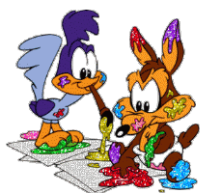
THE END

